Slide 1
Renaissance Architecture - A Digital Anthology of Heinrich von Geymüller
Josef Ploder
Dezember 2016

Slide 2
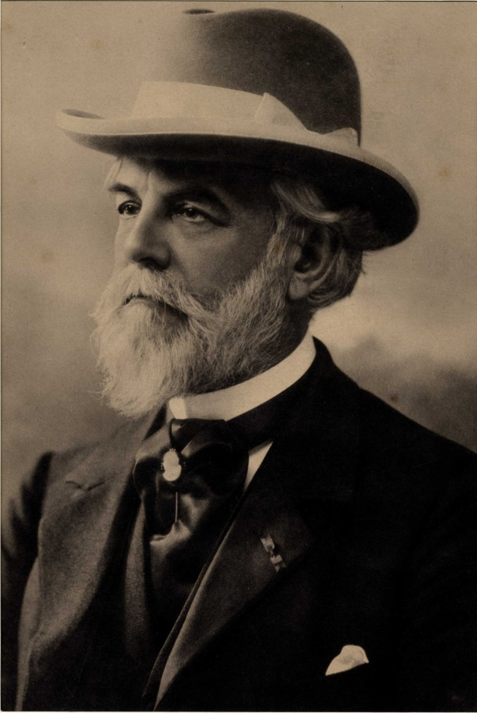
Heinrich von Geymüller 1839 - 1909

Slide 3
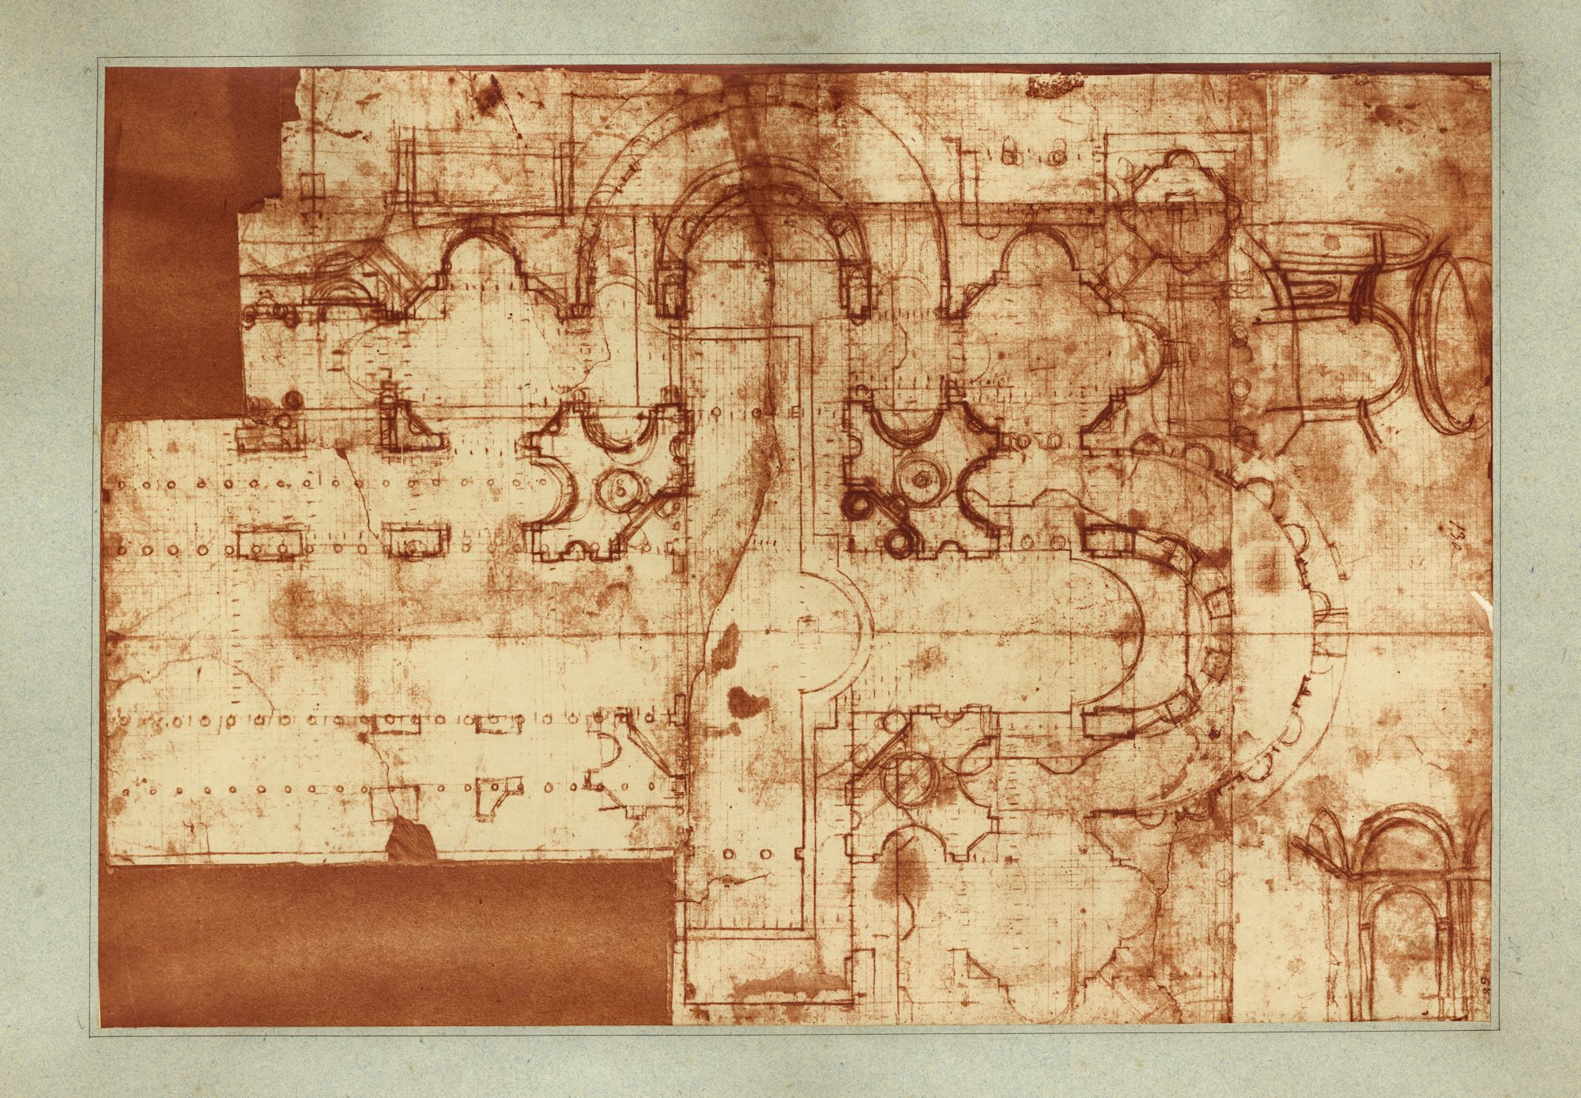
Bramante, Entwurf für den Neubau von St. Peter im Rom; sog. Rötelplan, Uffizi 20A

Slide 4
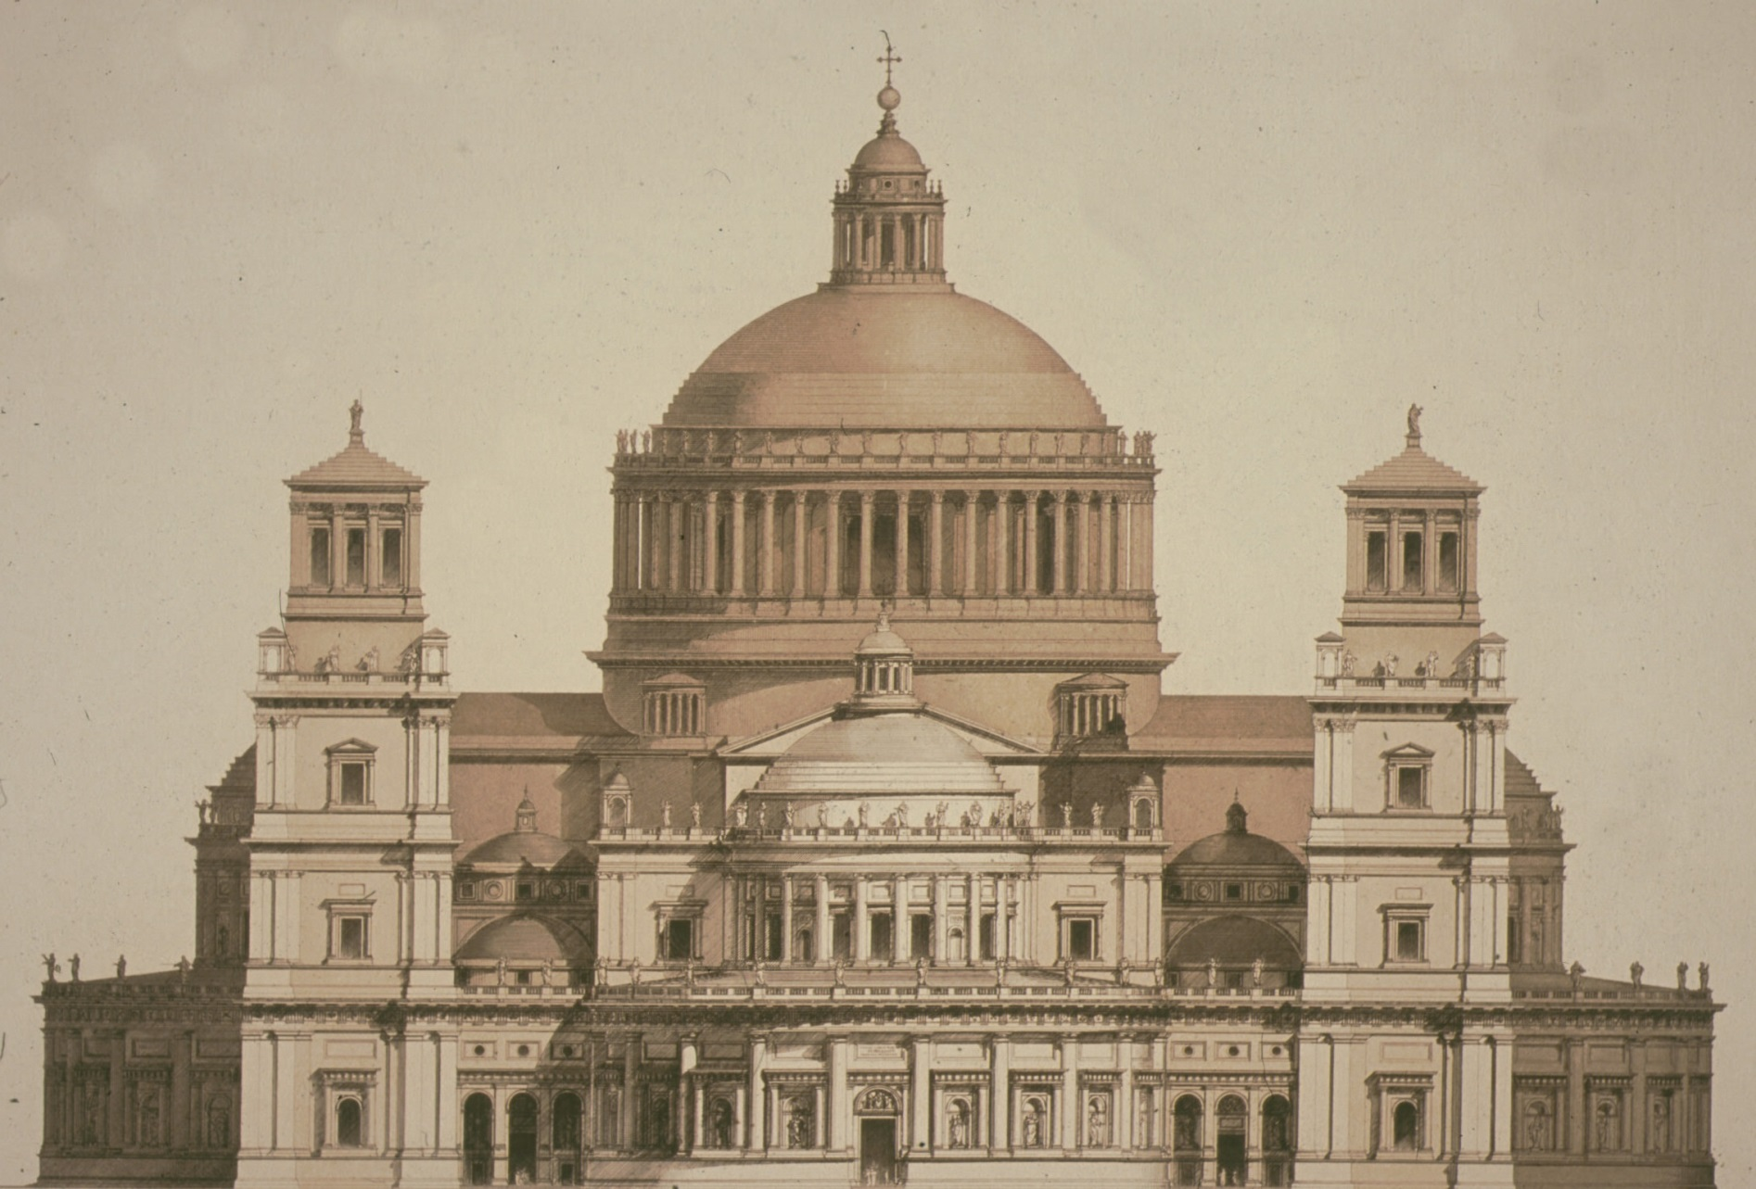
Geymüller, Rekonstruktion zum endgültigen Entwurf Bramantes für St. Peter in Rom (publiziert)

Slide 5
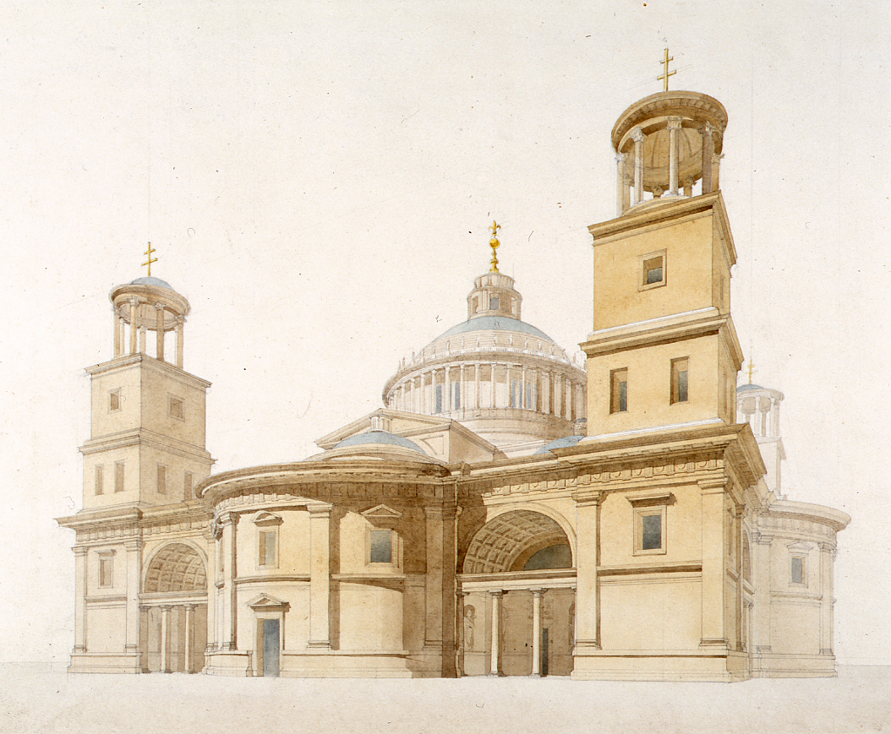
Geymüller, Rekonstruktion nach einem Projekt Bramantes für St. Peter in Rom

Slide 6
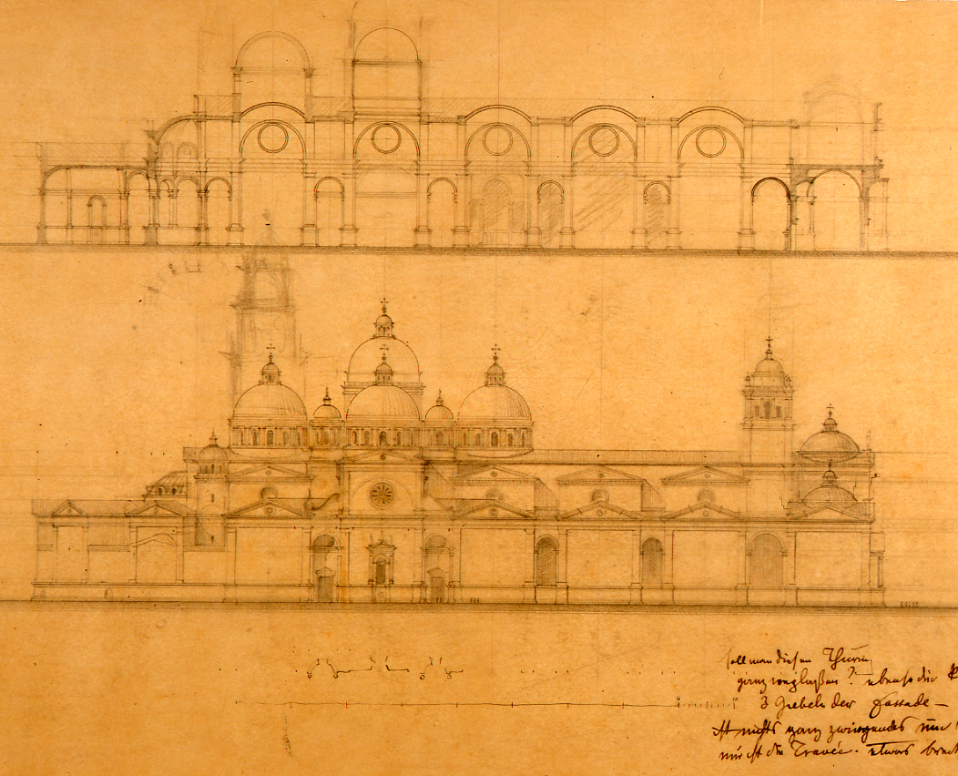
Geymüller, Rekonstruktion nach einem Entwurf von Fra Giocondo für St. Peter in Rom

Slide 7
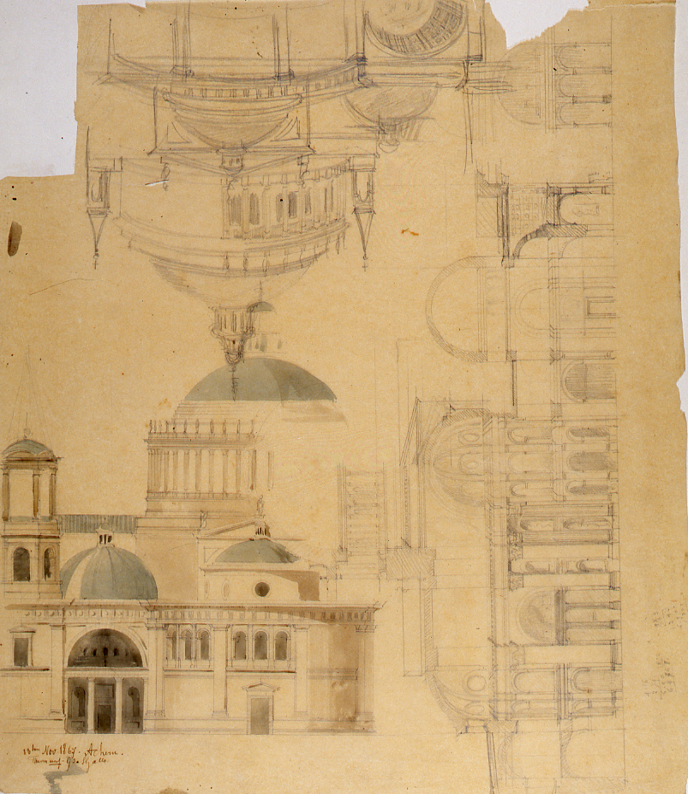
Geymüller, Studien zu Projekten für St. Peter in Rom

Slide 8
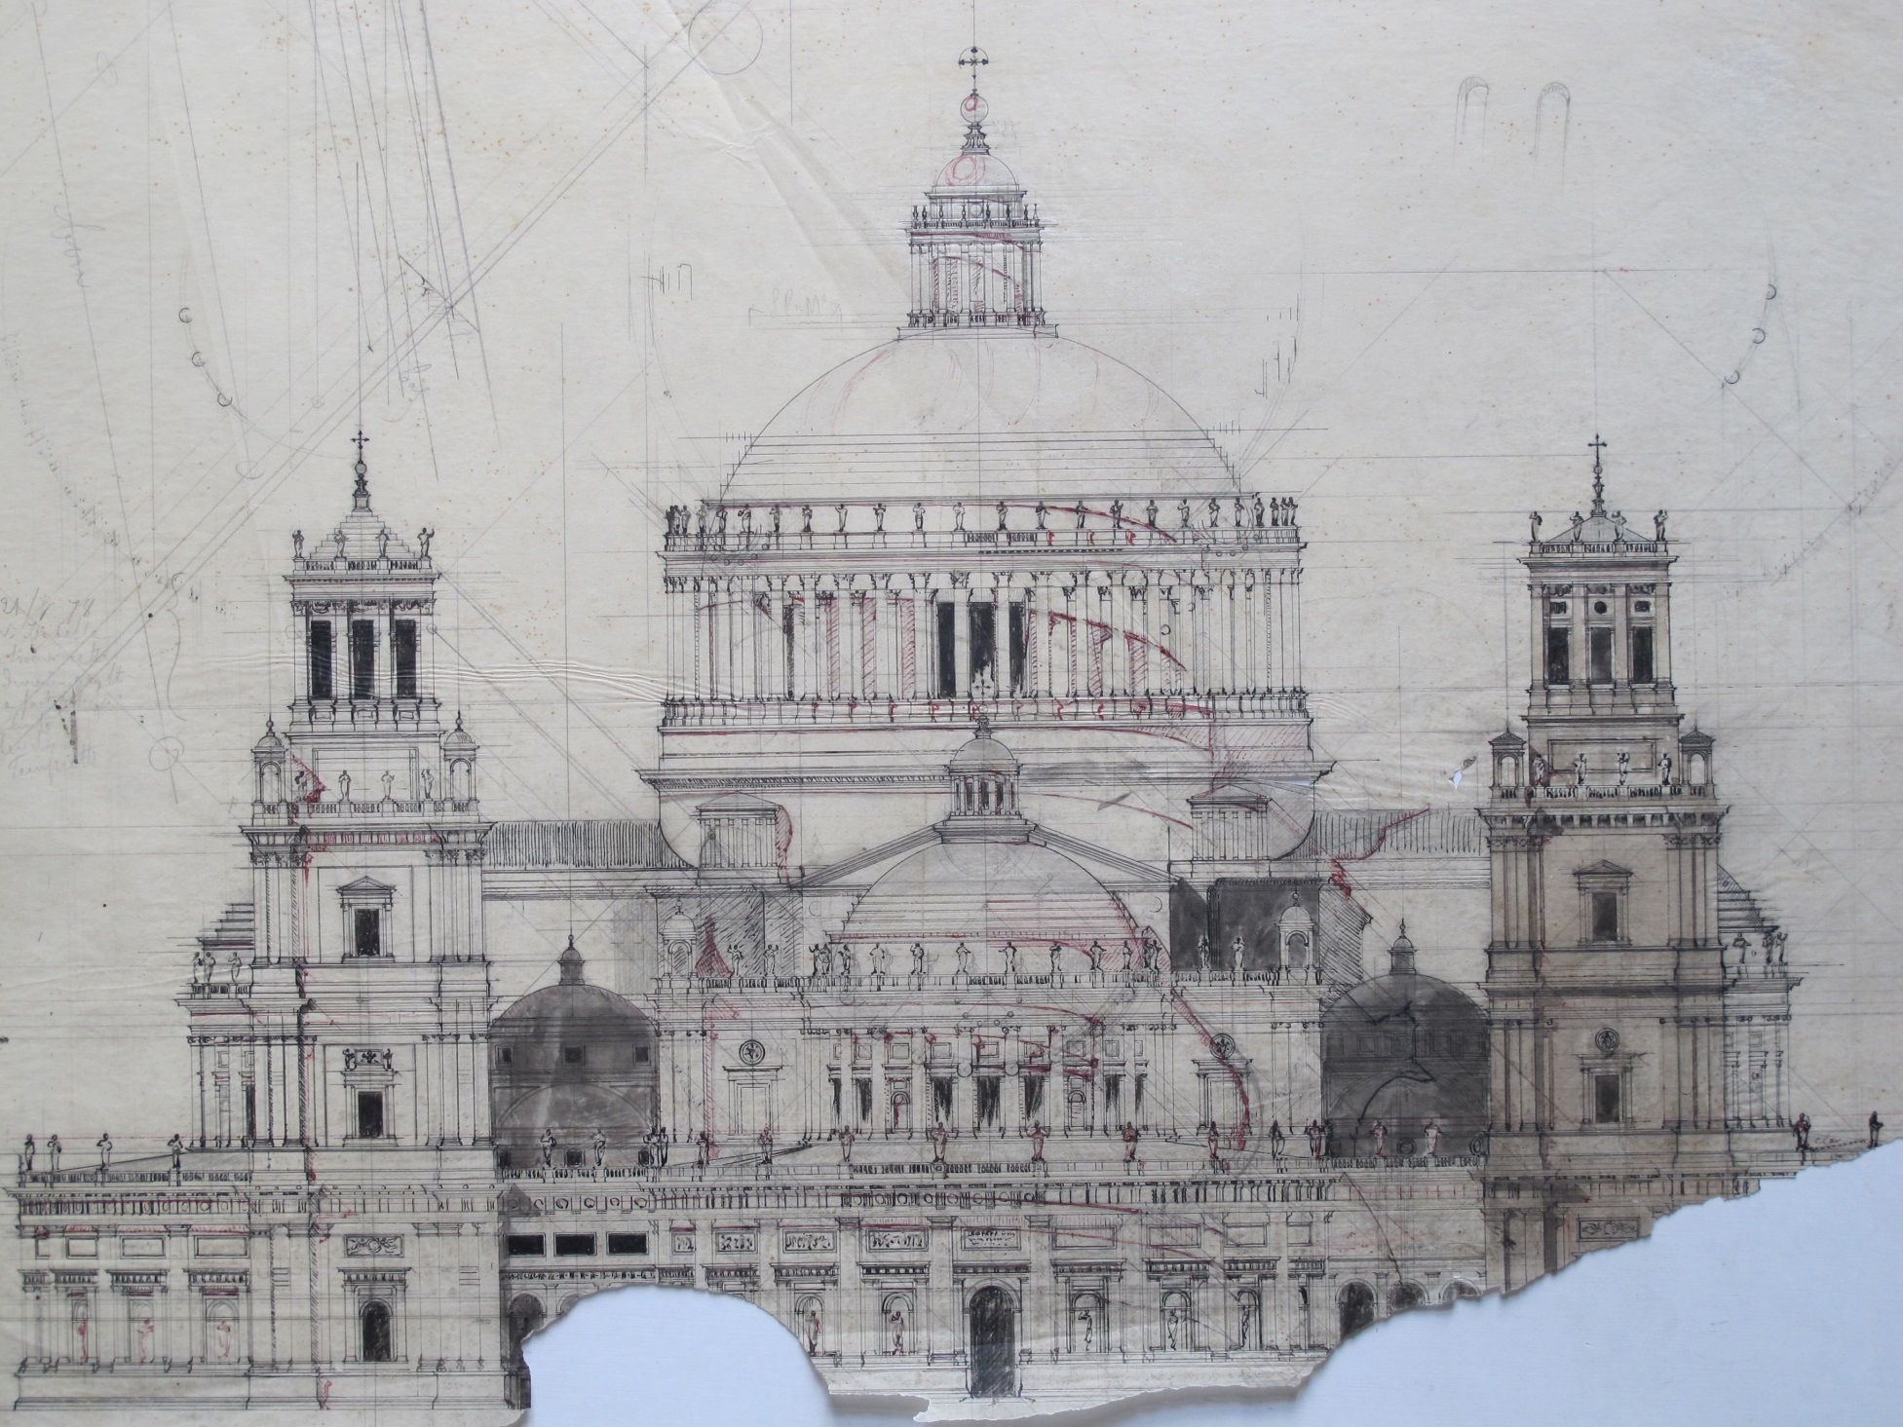
Geymüller, Rekonstruktion eines Projekts nach Bramante für St. Peter in Rom

Slide 9
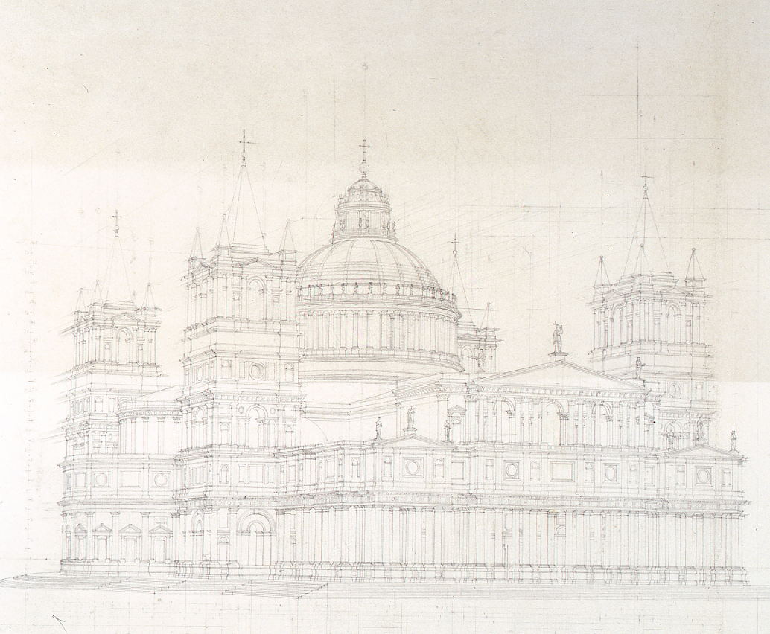
Geymüller, Rekonstruktion zu einem Projekt von Antonio da Sangallo d. J. für St. Peter in Rom

Slide 10
Bramante, Entwurf für St. Peter in Rom, Uffizien 8 Av

Slide 11
Brief von Jacob Burckhardt an Heinrich von Geymüller, 21. Februar 1887

Slide 12
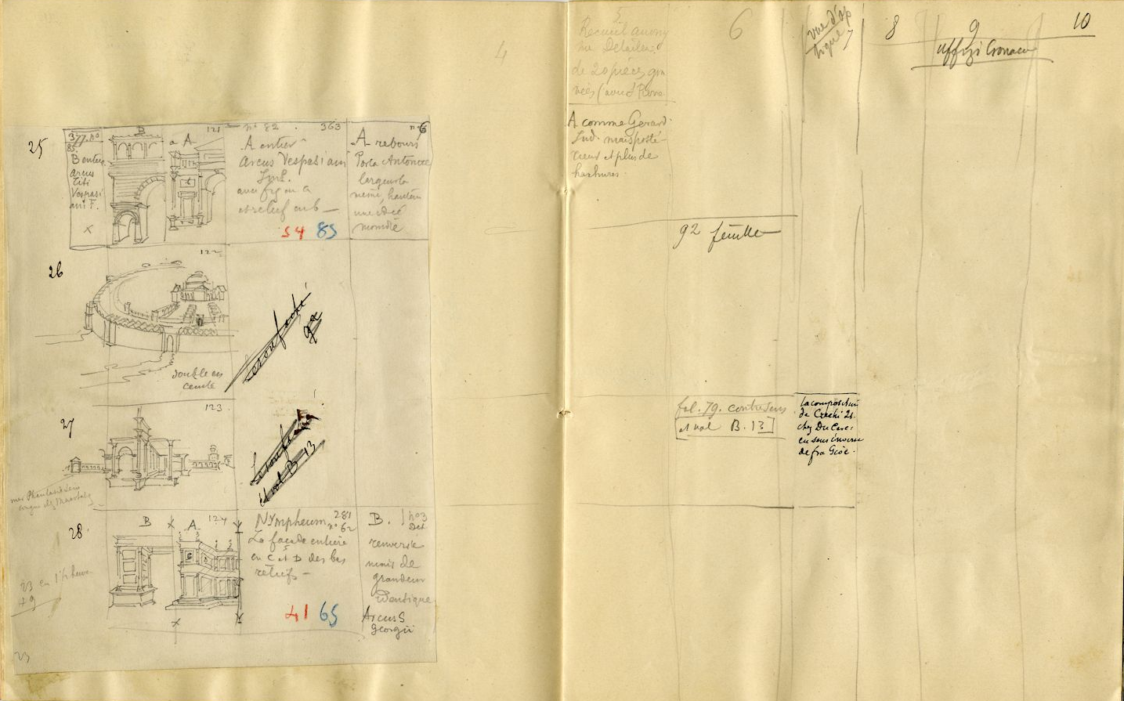
Geymüller, Vergleichende Motivstudien aus unterschiedlichen Sammlungen

Slide 13
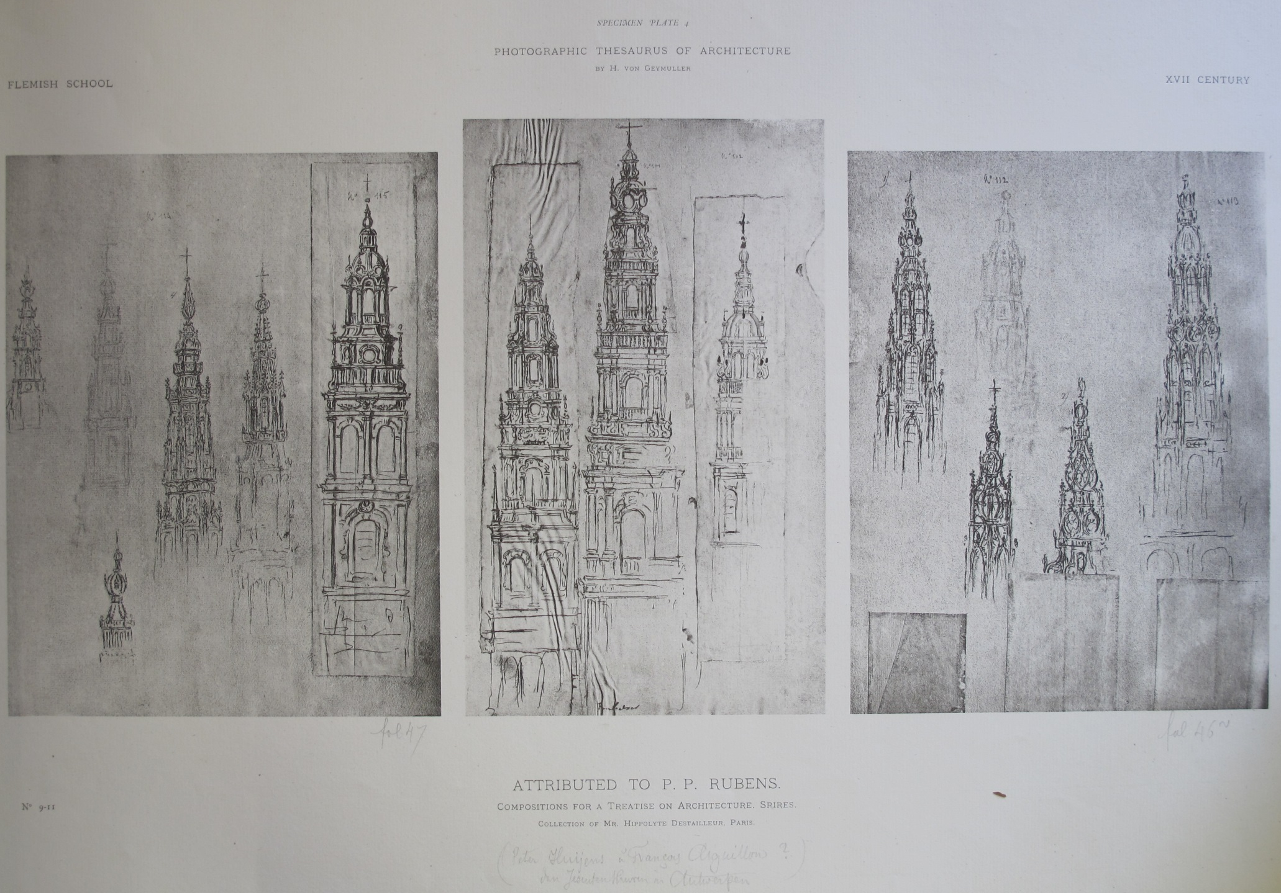
Probedruck für die Thesaurus-Publikation

Slide 14
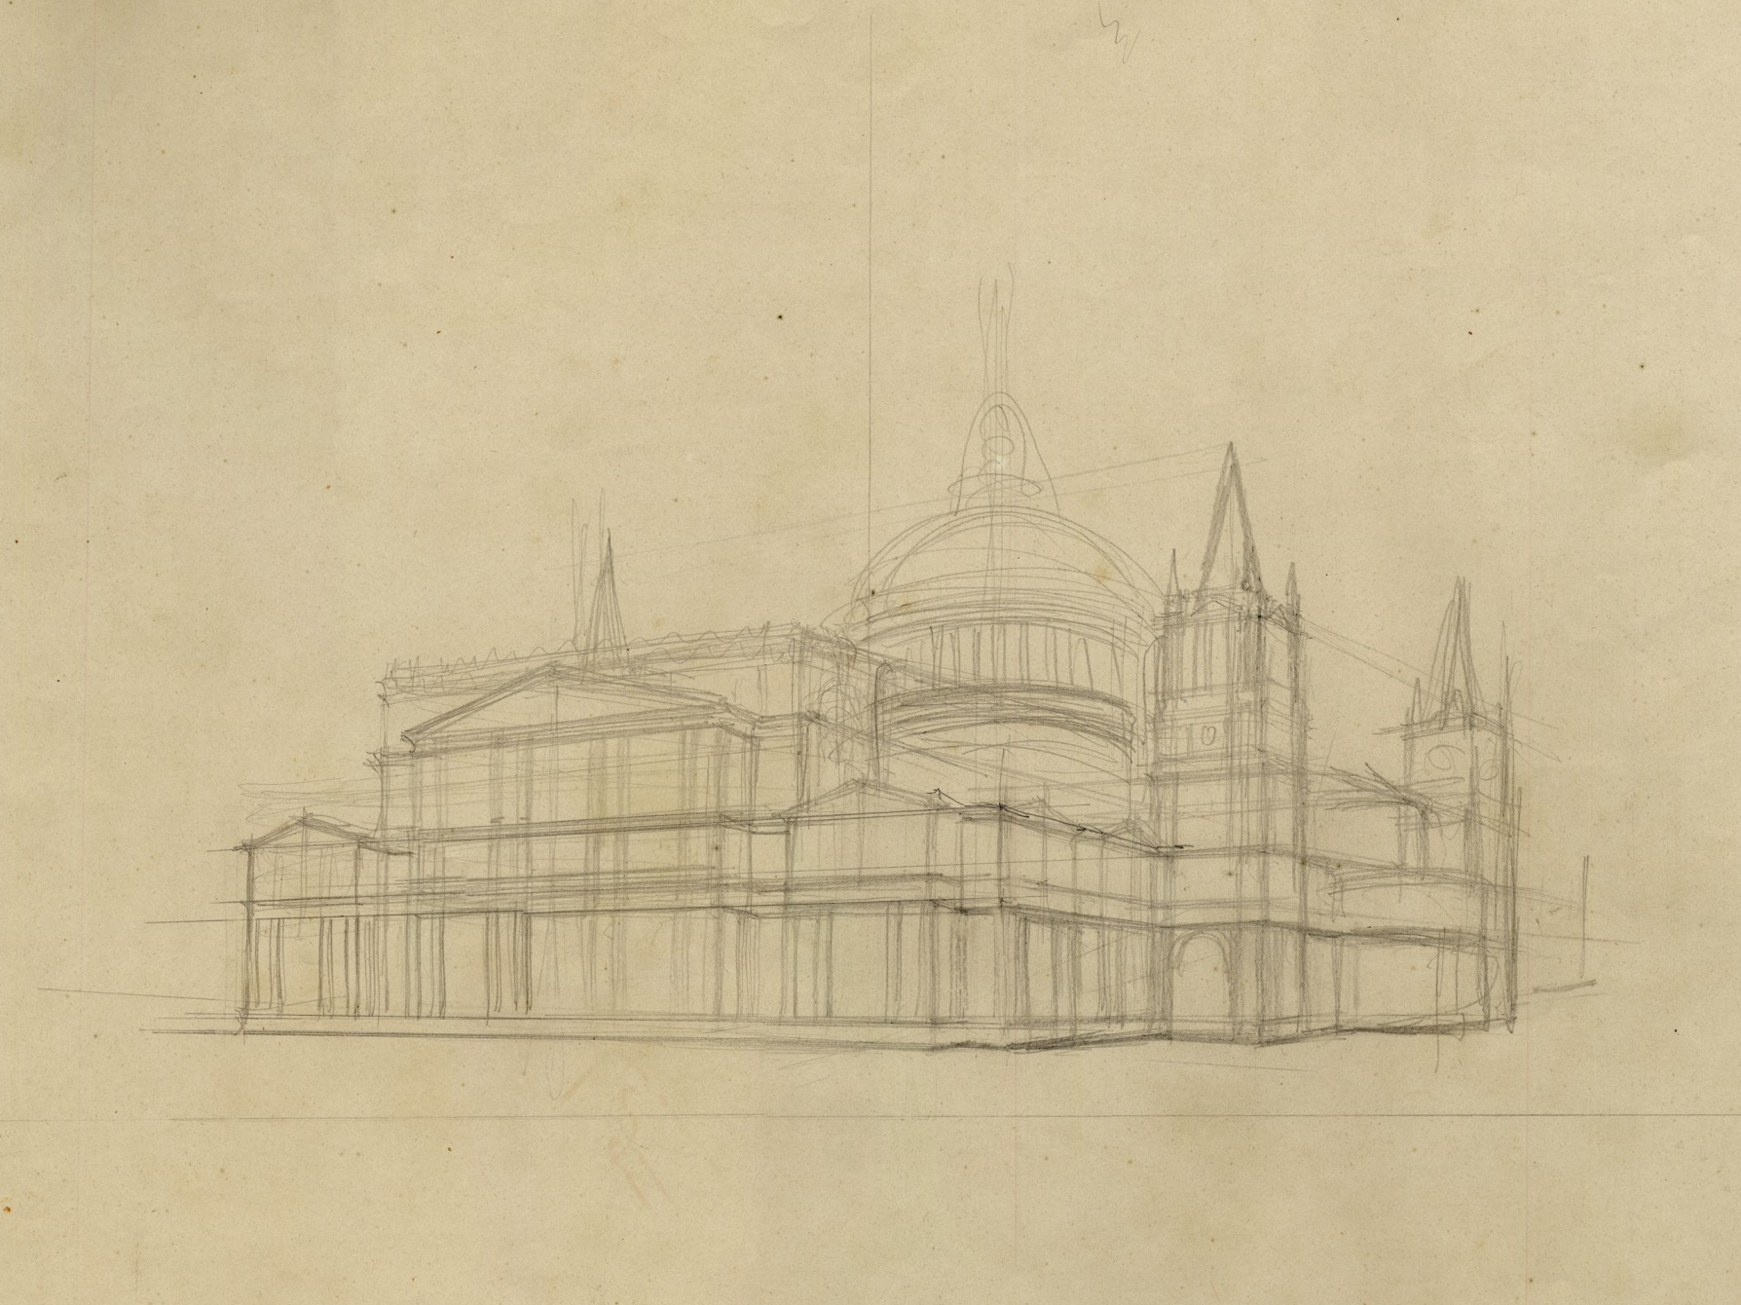
Geymüller, Skizze einer Schrägansicht eines Projekts für St. eter in Rom nach Antonio da Sangallo d. J.

